Slide 1
La Maladie Hémorragique de CRIMEE - CONGO
Un Exemple Actuel de Zoonose Vectorielle Emergente en France.
(Nombreuses publications ANSES. Enjeu sanitaire Faune Sauvage/Elevages/ Santé Humaine DRAAF Grand-Est -ARS-Biodiversité Metz Juin 2024).

Slide 2
FIEVRE HEMORRAGIQUE CRIMEE-CONGO C’est quoi? Une Zoonose émergente en France
70% des maladies humaines sont communes avec l’animal : « Zoonoses ».
70% des maladies EMERGENTES donc nouvelles arrivent par l’animal suite à une action directe ou indirecte de l’Homme ( Déforestation, Chasse, Réchauffement Climatique, Transport…) …Rage, Tularémie, Brucellose…. puis Grippe Aviaire, West Nile, Sida, Mers, Ebola, Covid , Monkey Pox…
Inapparente ou syndrome grippal chez 85% des humains infectés (et chez la plupart des animaux)
Mais chez 15% des humains : Fièvre Hémorragique grave avec 30-80% de létalité.
Pas de traitement, pas de vaccin (grande variabilité du virus).
Transmise à l’humain individuellement par des tiques Hyalomma mais parfois épidémique via les liquides corporels : comme le virus Ebola qui peut provoquer des épidémies avec forte létalité de milliers de personnes (pas de transmission par voie aérienne comme la Peste).
Présente en Espagne avec une petite dizaine de cas individuels mortels par an avec risque pour les éleveurs, employés d’abattoir, vétérinaires, soignants en hôpital... 1 seul cas importé en France à ce jour.

Slide 3
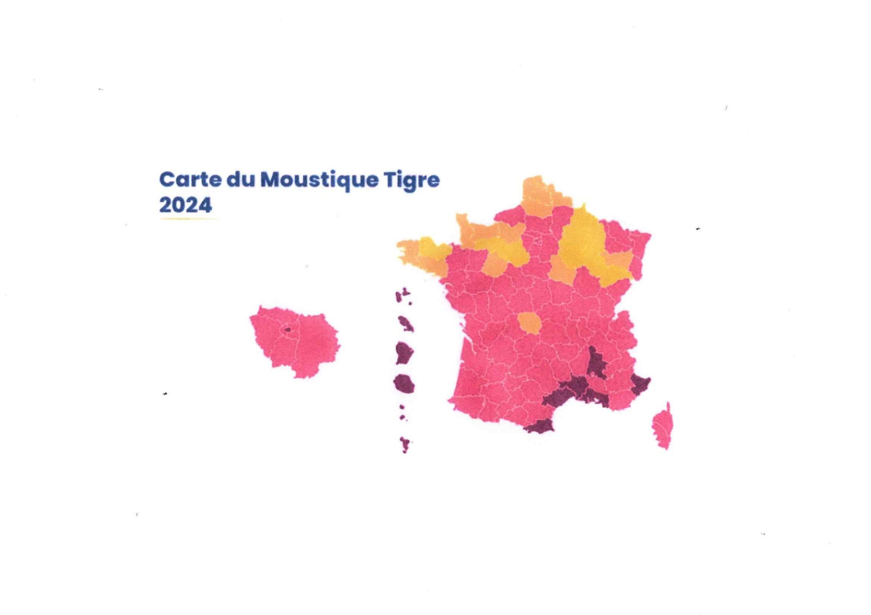
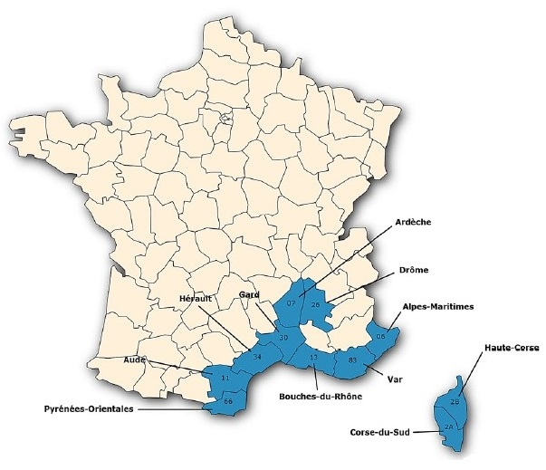
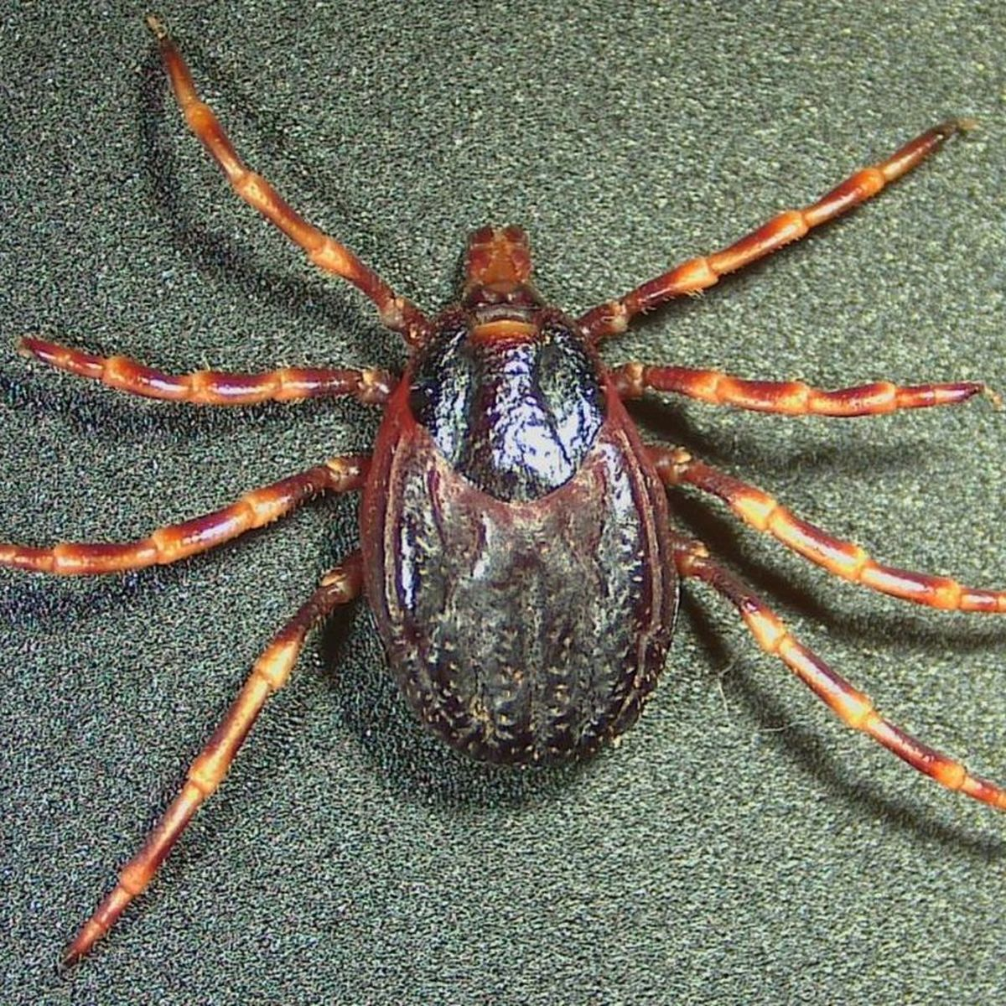
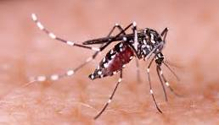
Deux flambées épidémiques en Crimée 1944 et Congo 1966 puis Abattoir Autruches en Afrique du Sud. Voisine de la Maladie de Lyme ( 40000 cas / France 2023))aussi transmise par des Tiques Ixodes ( comme l'Encéphalite à Tiques (40 cas)) mais plus mortelle, et contagieuse via les animaux et entre Humains Elle est partout dans le Monde méditerranéen , elle arrive en France par le Sud. Inexorablement. Par le réchauffement climatique qui fait remonter les conditions de vie de la tique Hyalomma chaque saison plus au Nord (Il lui faut une température estivale élevée avec 24° pendant plusieurs jours avec peu de précipitations estivales et une humidité annuelle modérée).

Slide 4
Amblyomma marginatum
Grosse tique 8 mm plus grosse qu’Ixodes 4 mm qui se gonfle de sang.
Larve/Nymphe/Adulte avec 3 repas femelle sur hôtes différents.
Découverte dans le Sud de la France depuis 2015 en Corse.
Recherche du virus indirecte par sérologie sur Bovins. Thèse Vétérinaire Constant GIULI. « Exposition des bovins à la Fièvre Hémorragique CC 2023 » ( en ligne).
Bovins, Ovins, Chevaux trouvés porteurs, amplificateurs proches de l’homme

Slide 5
Apport Tique donc virus par Oiseaux Migrateurs -70 espéces, 2 milliards d’oiseaux . (probabilité ANSES 9/9). Aussi peu par voyage d’humain, animal domestique (1/9).
Des tiques Amblyomma se détachent des oiseaux très souvent ainsi en Lorraine avec certaines porteuses du virus mais pour l’instant le cycle est bloqué par les conditions météo.
Oiseaux résistants ( sauf Autruche, porteurs jusqu’à 3 semaines).
En expansion au-delà 50e parallèle par la modification du climat. Implantation par transmission à la faune sauvage (aussi Réservoir) puis domestique.
Cycle Tique /Animal Sauvage/Animal Domestique/Humain
Parfois Humain/Humains.

Slide 6
Cycle Tique /Animal Sauvage/Animal Domestique/Humain/Humains

Slide 7
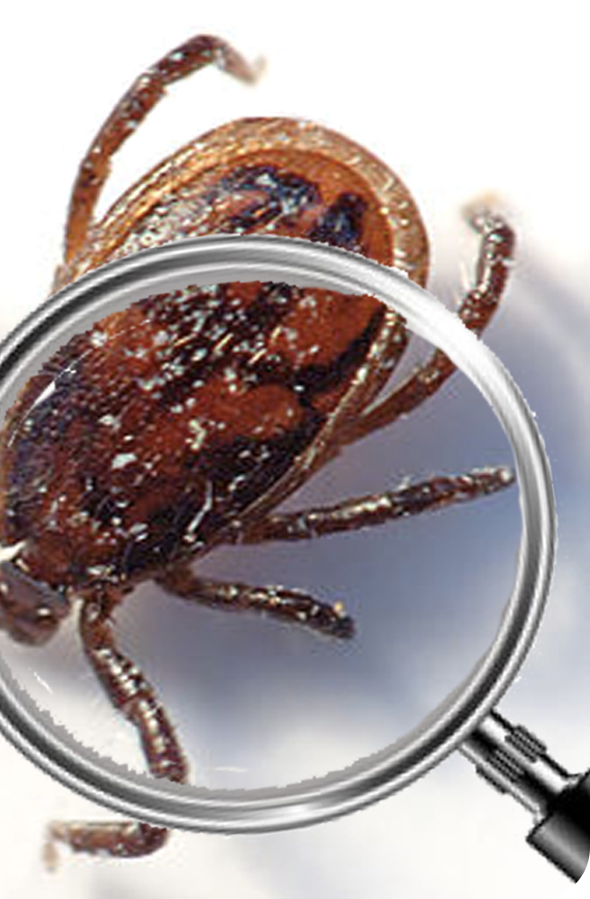
Citique action Lorraine (voir site internet)
INRAE Champenoux.
Identification après envoi.
Projet de Science Participative TIQUoJARDIN.
Se protéger des tiques.
Rôle des végétaux ( habitat) .
Les retirer vite ( tire-tique).

Slide 8
ONE HEALTH
Une Maladie Hémorragique FHCC
potentiellement inquiétante car le virus est trés présent en zone d’endémie et une mutation du virus, un accroissement de sa puissance de transmission inter-humaine en font un éventuel bon candidat pour une pandémie.
Une maladie n’est plus une fatalité, elle s’explique par plusieurs leviers sur lesquels nous pouvons lutter dans une réflexion globale , interdisciplinaire et mondiale ONE HEALTH.
“Le pire n’est jamais sûr”. André Gide

